Slide 1
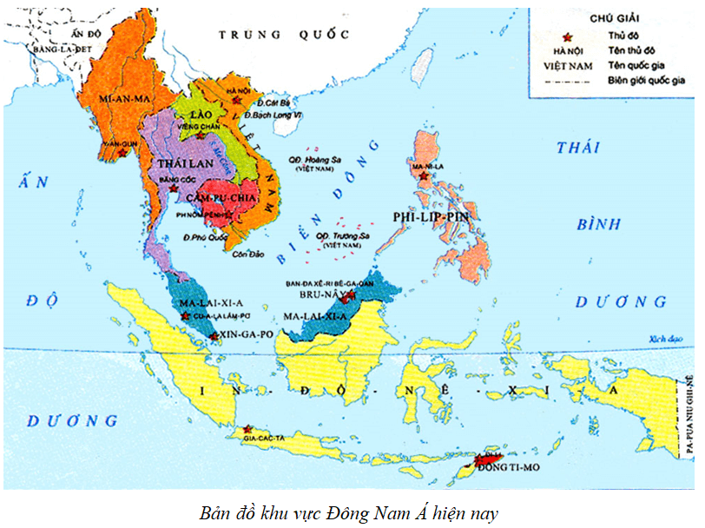
BÀI 11: VỊ TRÍ ĐỊA LÍ, ĐIỀU KIỆN TỰ NHIÊN, DÂN CƯ, XÃ HỘI VÀ KINH TẾ KHU VỰC ĐÔNG NAM Á
TRƯỜNG THPT NGÔ LÊ TÂN
GV: HỒ THỊ HỒNG VÂN

Slide 2
I. Vị trí địa lí và điều kiện tự nhiên
1. Vị trí địa lí và phạm vi lãnh thổ
a) Đặc điểm:
♦ Phạm vi lãnh thổ:
- Diện tích đất khoảng 4,5 triệu km²
+ Khu vực lục địa
+ Khu vực hải đảo
- Vùng biển rộng, gồm nhiều biển như: Biển Đông, Gia-va, Ban-đa, Ti-mo,...
Notes:
1. Vị trí địa lí và phạm vi lãnh thổ
a) Đặc điểm:
♦ Phạm vi lãnh thổ:
- Đông Nam Á có diện tích đất khoảng 4,5 triệu km², được chia thành hai khu vực là lục địa và hải đảo:
+ Khu vực lục địa (bán đảo Trung Ấn) bao gồm các quốc gia: Việt Nam, Lào, Cam-pu chia, Thái Lan, Mi-an-ma.
+ Khu vực hải đảo (quần đảo Mã Lai) bao gồm các quốc gia: Ma-lai-xi-a, Xin-ga-po, In-đô-nê-xi-a, Bru-nây, Phi-líp-pin và Ti-mo Lét-xtê.
- Ngoài phần đất, Đông Nam Á còn có vùng biển rộng, gồm nhiều biển như: Biển Đông, Gia-va, Ban-đa, Ti-mo,...

Slide 3
♦ Vị trí địa lí
- Nằm ở phía đông nam châu Á, trong khu vực nội chí tuyến và trong khu vực hoạt động của gió mùa.
- Đông Nam Á có vị trí đặc biệt quan trọng, nằm trên con đường biển quốc tế từ Thái Bình Dương sang Ấn Độ Dương.
- Nơi giao thoa của các vành đai sinh khoáng lớn, các luồng sinh vật và các nền văn hóa lớn.
Notes:
♦ Vị trí địa lí
- Đông Nam Á kéo dài từ khoảng vĩ độ 28°B đến khoảng vĩ độ 10°N, nằm ở phía đông nam châu Á, trong khu vực nội chí tuyến và trong khu vực hoạt động của gió mùa.
- Đông Nam Á có vị trí đặc biệt quan trọng, nằm trên con đường biển quốc tế từ Thái Bình Dương sang Ấn Độ Dương; là cầu nối châu Âu, châu Phi, khu vực Nam Á với khu vực Đông Á; nối lục địa Á - Âu với Ô-xtrây-li-a.
- Đông Nam Á nằm trong khu vực kinh tế phát triển năng động châu Á - Thái Bình Dương, ở nơi giao thoa của các vành đai sinh khoáng lớn, các luồng sinh vật và các nền văn hóa lớn.

Slide 4
b) Ảnh hưởng
- Thuận lợi: giao lưu, phát triển các ngành kinh tế, đẩy mạnh các ngành kinh tế biển, tạo cho Đông Nam Á có một nền văn hóa đa dạng, giàu bản sắc.
- Khó khăn: động đất, núi lửa, sóng thần, bão, sạt lở đất,...

Slide 5
2. Điều kiện tự nhiên và tài nguyên thiên nhiên
a) Địa hình, đất:
♦ Đặc điểm: Đông Nam Á có địa hình đa dạng với các dạng địa hình như: đồi núi, đồng bằng, bờ biển,...
- Địa hình đồi núi chiếm diện tích lớn, phân bố ở cả Đông Nam Á lục địa và Đông Nam Á hải đảo.
Notes:
a) Địa hình, đất:
♦ Đặc điểm: Đông Nam Á có địa hình đa dạng với các dạng địa hình như: đồi núi, đồng bằng, bờ biển,...
- Địa hình đồi núi chiếm diện tích lớn, phân bố ở cả Đông Nam Á lục địa và Đông Nam Á hải đảo.
+ Ở Đông Nam Á lục địa có nhiều dãy núi cao hướng bắc nam hoặc tây bắc - đông nam như: dãy Trường Sơn, dãy A-ra-can,... Các cao nguyên rộng nằm xen kẽ với các dãy núi như: cao nguyên San, cao nguyên Xiêng Khoảng,...
+ Đông Nam Á hải đảo chủ yếu là đồi núi thấp với nhiều hướng khác nhau; ngoài ra, khu vực này còn có nhiều núi lửa đang hoạt động. Khu vực này có đất fe-ra-lit là chủ yếu, tập trung thành các vùng rộng lớn.

Slide 6
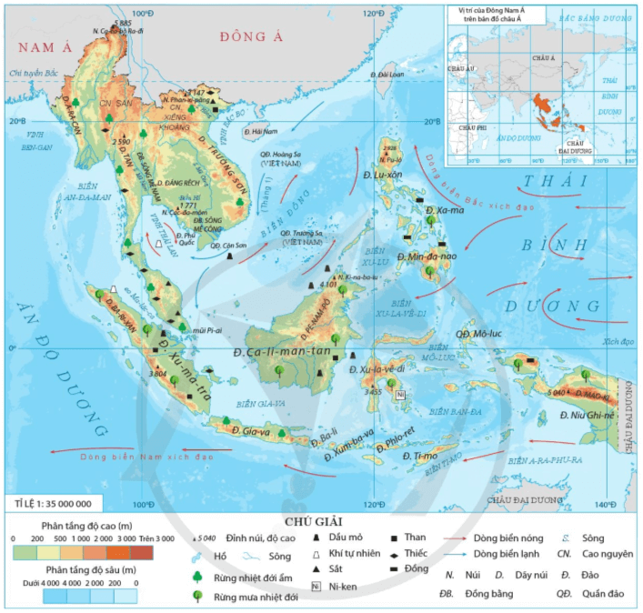
- Địa hình đồng bằng: Các đồng bằng châu thổ lớn có đất phù sa màu mỡ. Ngoài ra, còn có các đồng bằng ven biển.
- Địa hình bờ biển rất đa dạng với nhiều vũng, vịnh, đầm, phá, bãi cát,...

Slide 7
♦ Ảnh hưởng:
- Thuận lợi:
+ Khu vực đồi núi thuận lợi để trồng cây công nghiệp, phát triển rừng, chăn nuôi gia súc, tạo cảnh quan cho du lịch,...
+ Khu vực đồng bằng thuận lợi cho giao thương, trồng lúa nước và các cây ngắn ngày,...
- Khó khăn:ở các vùng núi cao thường gặp nhiều trở ngại trong giao thông vận tải; còn ở các vùng trũng thấp thường dễ ngập úng vào mùa mưa hay chịu tác động của thuỷ triều,...
Notes:
- Địa hình và đất đai đã tạo điều kiện thuận lợi để Đông Nam Á phát triển các hoạt động sản xuất.
+ Khu vực đồi núi thuận lợi để trồng cây công nghiệp, phát triển rừng, chăn nuôi gia súc, tạo cảnh quan cho du lịch,...
+ Khu vực đồng bằng thuận lợi cho giao thương, trồng lúa nước và các cây ngắn ngày,...
- Tuy nhiên, ở các vùng núi cao thường gặp nhiều trở ngại trong giao thông vận tải; còn ở các vùng trũng thấp thường dễ ngập úng vào mùa mưa hay chịu tác động của thuỷ triều,... làm cho các hoạt động kinh tế gặp nhiều khó khăn.

Slide 8
b) Khí hậu:
- Đặc điểm:
+ Đông Nam Á có khí hậu phân hóa đa dạng.
+ Nhiệt độ cao quanh năm, trung bình năm trên 20°C; lượng mưa trung bình từ 1300 đến trên 2000 mm; độ ẩm lớn trên 80%.
+ Phần phía bắc của Mi-an-ma và Việt Nam có mùa đông lạnh.
Notes:
- Đặc điểm:
+ Đông Nam Á có khí hậu phân hóa đa dạng với các đới và kiểu khí hậu khác nhau, như: cận nhiệt đới, khí hậu nhiệt đới gió mùa, khí hậu xích đạo và cận xích đạo; các khu vực núi cao có khí hậu cận nhiệt đới và ôn đới.
+ Nhiệt độ cao quanh năm, trung bình năm trên 20°C; lượng mưa trung bình từ 1300 đến trên 2000 mm; độ ẩm lớn trên 80%.
+ Phần phía bắc của Mi-an-ma và Việt Nam có mùa đông lạnh.

Slide 9
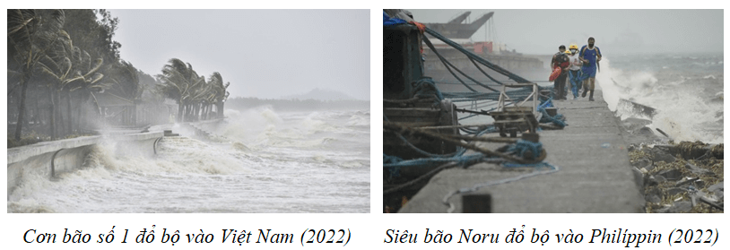
- Ảnh hưởng
+ Thuận lợi: phát triển nền nông nghiệp nhiệt đới, đa dạng sản phẩm; tạo điều kiện cho rừng nhiệt đới phát triển quanh năm.
+ Khó khăn: thường xảy ra thiên tai như: bão, lũ lụt, hạn hán,...
Notes:
+ Khí hậu đã tạo thuận lợi cho Đông Nam Á phát triển nền nông nghiệp nhiệt đới, đa dạng sản phẩm; tạo điều kiện cho rừng nhiệt đới phát triển quanh năm.
+ Tuy nhiên, một số khu vực thường xảy ra thiên tai như: bão, lũ lụt, hạn hán,... gây khó khăn cho sản xuất và sinh hoạt của người dân

Slide 10
c) Sông, hồ:
TIẾT 3
- Đặc điểm
+ Mạng lưới sông ngòi dày đặc, các sông nhiều nước, hàm lượng phù sa lớn, chế độ nước sông theo mùa. Các sông lớn tập trung ở khu vực lục địa như: sông Mê Công, sông Hồng, sông Mê Nam,...
+ Đông Nam Á có nhiều hồ, giữ vai trò quan trọng nhất là Biển Hồ ở Cam-pu-chia.
- Ảnh hưởng
+ Thuận lợi: phát triển giao thông đường thuỷ, đánh bắt nuôi trồng thuỷ sản, tạo cảnh quan cho du lịch. Các sông ở miền núi còn có giá trị thủy điện. Hồ còn có vai trò điều tiết nước, hạn chế lũ lụt cho vùng đồng bằng.
+ Tuy nhiên, vào mùa mưa, sông thường xuyên gây lũ lụt, gây hậu quả cho đời sống và sản xuất.

Slide 11
d) Biển:
- Đặc điểm: Đông Nam Á có vùng biển rộng, nhiều ngư trường lớn, nhiều bãi biển đẹp, có nguồn khoáng sản và sinh vật biển phong phú,...
- Ảnh hưởng:
+ Tạo điều kiện thuận lợi để các nước Đông Nam Á đẩy mạnh phát triển giao thông đường biển, xây dựng các hải cảng, các trung tâm du lịch, đánh bắt và nuôi trồng thuỷ sản, khai thác muối....
+ Biển còn cung cấp nguồn năng lượng rất lớn từ thuỷ triều, sức gió.
Notes:
- Đặc điểm: Đông Nam Á có vùng biển rộng, nhiều ngư trường lớn, nhiều bãi biển đẹp, có nguồn khoáng sản và sinh vật biển phong phú,...
- Ảnh hưởng:
+ Tạo điều kiện thuận lợi để các nước Đông Nam Á đẩy mạnh phát triển giao thông đường biển, xây dựng các hải cảng, các trung tâm du lịch, đánh bắt và nuôi trồng thuỷ sản, khai thác muối....
+ Biển còn cung cấp nguồn năng lượng rất lớn từ thuỷ triều, sức gió.

Slide 12
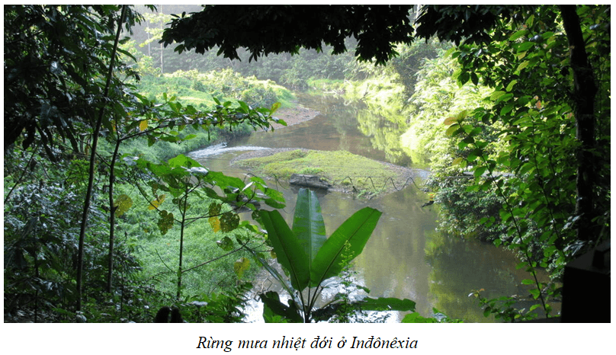
e) Sinh vật:
- Đặc điểm:
+ Tài nguyên sinh vật rất phong phú và đa dạng.
+ Diện tích rừng lớn, khoảng 2 triệu km² (năm 2020), chủ yếu là rừng mưa nhiệt đới và rừng nhiệt đới ẩm.
- Ảnh hưởng:
+ Tạo điều kiện thuận lợi cho khai thác và chế biến lâm sản, du lịch; ngoài ra, rừng ngập mặn ven biển còn thuận lợi cho việc nuôi trồng thuỷ sản.
+ Tuy nhiên, để phát triển kinh tế bền vững cần phải chú ý tới bảo vệ môi trường và đảm bảo đa dạng sinh học.
Notes:
- Đặc điểm:
+ Tài nguyên sinh vật rất phong phú và đa dạng.
+ Diện tích rừng lớn, khoảng 2 triệu km² (năm 2020), phân bố chủ yếu ở các nước như: In-đô-nê-xi-a, Ma-lai-xi-a, Mi-an-ma,... Rừng ở Đông Nam Á chủ yếu là rừng mưa nhiệt đới và rừng nhiệt đới ẩm nên có tính đa dạng sinh học cao, thành phần loài đa dạng.
- Ảnh hưởng:
+ Tạo điều kiện thuận lợi cho khai thác và chế biến lâm sản, du lịch; ngoài ra, rừng ngập mặn ven biển còn thuận lợi cho việc nuôi trồng thuỷ sản.
+ Tuy nhiên, để phát triển kinh tế bền vững cần phải chú ý tới bảo vệ môi trường và đảm bảo đa dạng sinh học.

Slide 13
g) Khoáng sản:
Đặc điểm: Tài nguyên khoáng sản phong phú, đa dạng, trong đó, nhiều khoáng sản có giá trị và trữ lượng lớn.
- Ảnh hưởng: là nguồn nguyên liệu, nhiên liệu của các ngành công nghiệp, mặt hàng xuất khẩu.
Notes:
Đặc điểm: Tài nguyên khoáng sản phong phú, đa dạng, trong đó, nhiều khoáng sản có giá trị và trữ lượng lớn.
Ví dụ như:
+ Thiếc chiếm khoảng 70 % trữ lượng của thế giới, tập trung ở In-đô-nê-xi-a, Thái Lan, Việt Nam…;
+ Đồng có nhiều ở Phi-líp-pin, In-đô-nê-xi-a, Ma-lai-xi-a…
+ Dầu mỏ, khí đốt và than có ở nhiều nước như: In-đô-nê-xi-a, Mi-an-ma, Bru-nây, Việt Nam,...
- Ảnh hưởng: khoáng sản là nguồn nguyên liệu, nhiên liệu thúc đẩy sự phát triển của các ngành công nghiệp và cũng là các mặt hàng xuất khẩu của nhiều nước.

Slide 14
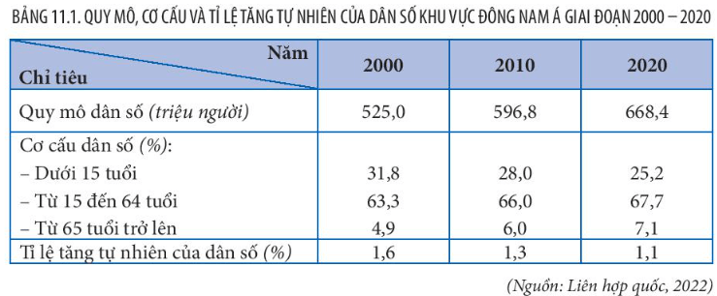
II. Dân cư và xã hội
1. Dân cư
♦ Đặc điểm
- Quy mô dân số: Dân đông và tăng nhanh.
+ Năm 2020 là 668,4 triệu người; chiếm 8,6 % dân số thế giới.
+ Tỉ lệ gia tăng dân số vẫn đang ở mức cao và có xu hướng giảm dần.
- Cơ cấu dân số: đang chuyển dịch theo hướng già hoá.

Slide 15
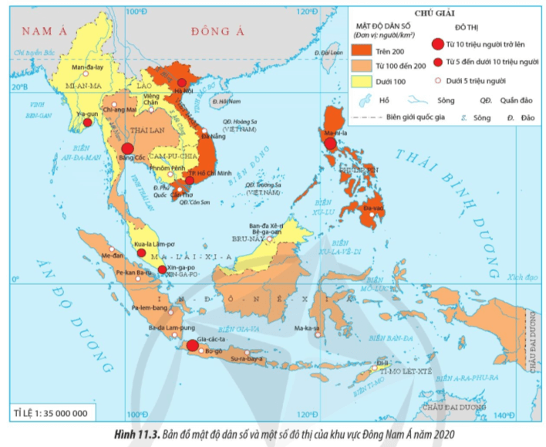
- Mật độ dân số:
+ trung bình 148 người/ km² (2020).
+ Phân bố không đều giữa các quốc gia và khu vực.
- Đô thị hóa:
+ Tỉ lệ dân thành thị của khu vực trên 49% - chưa cao.
+ Một số quốc gia có tỉ lệ dân thành thị cao như: Xin-ga-po, Bru-nây, Ma-lai-xi-a…
- Thành phần dân cư: đa dạng.
Notes:
- Mật độ dân số:
+ Mật độ dân số trung bình của khoảng 148 người km² (năm 2020).
+ Dân cư phân bố không đều giữa các quốc gia và khu vực. Trong đó: dân cư tập trung đông ở các đồng bằng, hạ lưu sông, các thành phố và vùng ven biển; phân bố thưa thớt ở vùng đồi núi.
- Đô thị hóa:
+ Đô thị hoá ở các nước Đông Nam Á đang được đẩy mạnh, tuy nhiên tỉ lệ dân thành thị chưa cao. Năm 2020, tỉ lệ dân thành thị của khu vực trên 49%.
+ Một số quốc gia có tỉ lệ dân thành thị cao như: Xin-ga-po, Bru-nây, Ma-lai-xi-a…
- Thành phần dân cư: Đông Nam Á là khu vực có nhiều dân tộc sinh sống.

Slide 16
♦ Ảnh hưởng
- Dân số: nguồn lao động đông, thị trường tiêu thụ rộng lớn. Tuy nhiên, cũng gây nhiều sức ép như: việc làm, nhà ở,...
- Dân tộc: đa dạng tạo nên văn hóa độc đáo, giàu bản sắc, nhưng cũng khó khăn trong việc quản lí xã hội.
Notes:
- Đặc điểm dân cư đã tạo cho Đông Nam Á có nguồn lao động đông, thị trường tiêu thụ rộng lớn, thuận lợi để phát triển các ngành kinh tế cần nhiều lao động và thu hút đầu tư nước ngoài. Tuy nhiên, đặc điểm này cũng gây nhiều sức ép trong phát triển kinh tế và các vấn đề xã hội như: việc làm, nhà ở,...
- Thành phần dân tộc đa dạng đã góp phần tạo nên một nền văn hóa độc đáo, giàu bản sắc, nhưng cũng đặt ra một số vấn đề khó khăn trong việc quản lí xã hội.

Slide 17
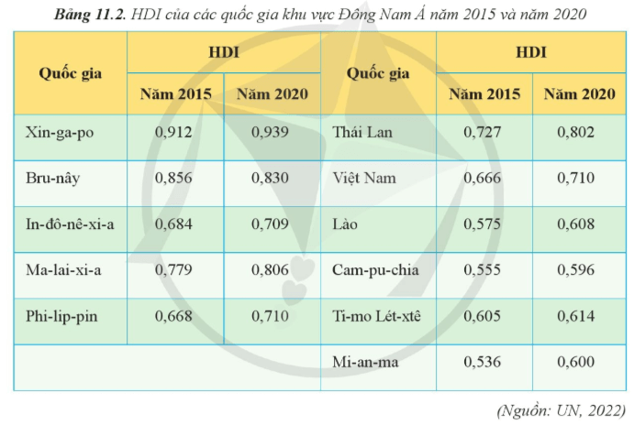
2. Xã hội
- Nền văn hóa đa dạng, giàu bản sắc.
- Giáo dục, y tế phát triển với tốc độ khá nhanh.
- HDI có xu hướng tăng và khác nhau ở mỗi quốc gia.
- Đông Nam Á là khu vực có nhiều tôn giáo, tín ngưỡng.
Notes:
- Đông Nam Á nằm ở nơi giao nhau của các nền văn hóa lớn, cùng với lịch sử phát triển lâu dài đã tạo nên nền văn hóa đa dạng, giàu bản sắc. Đây là điều kiện thuận lợi để phát triển du lịch, phát huy các giá trị truyền thống văn hóa lâu đời giữa các dân tộc.
- Giáo dục được chú trọng đầu tư phát triển, tỉ lệ người biết chữ và số năm đến trường đã tăng lên. Ngành y tế cũng phát triển với tốc độ khá nhanh.
- HDI có xu hướng tăng và khác nhau ở mỗi quốc gia.
- Đông Nam Á là khu vực có nhiều tôn giáo, tín ngưỡng. Các tôn giáo trong khu vực là: Hồi giáo, Phật giáo, Ấn Độ giáo và Ki-tô giáo.

Slide 18
III. Kinh tế
1. Tình hình phát triển kinh tế chung
- Trước đây, phần lớn đều là những nước nông nghiệp.
- GDP của khu vực Đông Nam Á tăng khá nhanh. Có sự khác nhau giữa các giai đoạn và giữa các nước.
- Cơ cấu kinh tế ở phần lớn các nước đang có sự chuyển dịch theo hướng tích cực.
Notes:
- Trước đây, phần lớn các nước Đông Nam Á đều là những nước nông nghiệp.
- Đến cuối thập kỉ 80 - đầu thập kỉ 90 của thế kỉ XX, các nước Đông Nam Á đã tiến hành đổi mới kinh tế; nền kinh tế có sự chuyển dịch mạnh mẽ theo hướng công nghiệp hóa, hiện đại hóa và ngày càng có vị thế trong kinh tế châu Á và thế giới.
- GDP của khu vực Đông Nam Á tăng khá nhanh, đạt mức 3083,3 tỉ USD (năm 2020). Trong đó, In-đô-nê-xi-a là nước có GDP cao nhất khu vực.
- Tốc độ tăng trưởng kinh tế có sự khác nhau giữa các giai đoạn và giữa các nước.
+ Giai đoạn 2010 - 2015, đạt khoảng 5,5%
+ Giai đoạn 2015 - 2020, đạt khoảng 4 - 5%.
- Cơ cấu kinh tế ở phần lớn các nước đang có sự chuyển dịch theo hướng tích cực.

Slide 19
2. Các ngành kinh tế a) Nông nghiệp
♦ Tình hình phát triển chung
- Có nhiều điều kiện thuận lợi để phát triển nông nghiệp.
- Nền nông nghiệp nhiệt đới khá phát triển và chiếm vị trí quan trọng..
- Sản xuất nông nghiệp đang phát triển theo hướng nông nghiệp hàng hóa.
Notes:
♦ Tình hình phát triển chung
- Đông Nam Á có nhiều điều kiện thuận lợi để phát triển nông nghiệp: diện tích đất trồng trọt lớn, có đất fe-ra-lit và đất phù sa với độ phì cao, khí hậu nóng ẩm quanh năm, nguồn lao động đông và giàu kinh nghiệm,...
- Nền nông nghiệp nhiệt đới khá phát triển và chiếm vị trí quan trọng. Tỉ trọng đóng góp của ngành này còn khá cao trong GDP (năm 2020 là 11,8 %).
- Sản xuất nông nghiệp đang phát triển theo hướng nông nghiệp hàng hóa, nông nghiệp xanh, áp dụng công nghệ tiên tiến, đầu tư máy móc thiết bị trong sản xuất,….
- Nông nghiệp phát triển đã góp phần giải quyết tốt vấn đề lương thực, thực phẩm, tạo nguyên liệu cho các ngành công nghiệp chế biến, giải quyết việc làm và tạo ra nhiều mặt hàng xuất khẩu,...

Slide 20
♦ Một số ngành tiêu biểu (xem sách)
- Ngành trồng trọt:
+ Giữ vai trò chủ đạo (chiếm 70 % tổng giá trị sản lượng nông nghiệp, năm 2020).
+ Cơ cấu cây trồng rất đa dạng, gồm: cây lương thực, cây công nghiệp và cây ăn quả.
+ Năng suất cây trồng khá cao, đóng góp quan trọng trong an ninh lương thực của khu vực và thế giới, tạo nhiều mặt hàng xuất khẩu có giá trị.
+ Đặc điểm phân bố:
▪ Lúa gạo là cây lương thực chính, được trồng nhiều ở các nước: In-đô-nê-xi-a, Thái Lan, Việt Nam, Phi-líp-pin…
▪ Đông Nam Á là khu vực trồng nhiều cao su, cà phê, cọ dầu và dừa… Cao su được trồng nhiều ở Thái Lan, Ma-lai-xi-a, In-đô-nê-xi-a và Việt Nam…; Cà phê được trồng nhiều ở Lào, Phi-líp-pin, Thái Lan và Việt Nam…; Dừa được trồng nhiều ở Phi-líp-pin, Thái Lan, Ma-lai-xi-a và Việt Nam…. Ngoài ra, các nước trong khu vực còn trồng chè, hồ tiêu, điều, lạc, đậu tương, mía, dâu tằm,...
▪ Cây ăn quả được trồng nhiều ở Thái Lan, Việt Nam, Phi-líp-pin, In-đô-nê-xi-a. Một số loại cây ăn quả nhiệt đới chủ yếu của khu vực này là: xoài, chôm chôm, chuối, sầu riêng, nhãn, vải,...

Slide 21
- Chăn nuôi:
+ Phát triển khá nhanh dựa vào lợi thế của các đồng cỏ tự nhiên và nguồn thức ăn từ lương thực; sự phát triển của ngành chăn nuôi đã góp phần giải quyết tốt vấn đề thực phẩm của khu vực và tạo mặt hàng xuất khẩu.
+ Vật nuôi chủ yếu ở khu vực Đông Nam Á là: lợn, trâu, bò,... Các nước nuôi nhiều là: In-đô-nê-xi-a, Thái Lan, Việt Nam, Phi-líp-pin….
+ Ngày nay, ngành chăn nuôi đang có nhiều đổi mới, thay đổi về hình thức chăn nuôi, chuyên môn hóa trong sản xuất, áp dụng rộng rãi khoa học công nghệ, đa dạng sản phẩm chế biến,... để mang lại hiệu quả cao.

Slide 22
- Lâm nghiệp:
+ Ngành lâm nghiệp được chú trọng phát triển ở nhiều nước trong khu vực.
+ Các nước có độ che phủ rừng cao là: Lào, Việt Nam, Mi-an-ma, In-đô-nê-xi-a,...
+ Năm 2020, sản lượng gỗ tròn của khu vực đạt hơn 300 triệu m³.
+ Tuy nhiên, việc khai thác rừng không hợp lí làm cho diện tích rừng bị suy giảm, các nước Đông Nam Á phải đưa ra nhiều biện pháp để tăng diện tích rừng trồng và bảo vệ rừng, hạn chế khai thác và xuất khẩu gỗ tròn.

Slide 23
Thuỷ sản:
+ Phát triển với tốc độ khá nhanh ở hầu hết các nước Đông Nam Á, tỉ trọng đóng góp trong GDP tăng nhanh. Sự phát triển của ngành này đang góp phần quan trọng trong việc nâng cao chất lượng cuộc sống của người dân, tạo thêm nhiều mặt hàng xuất khẩu, mang lại doanh thu cao cho nhiều nước. Năm 2020, khu vực Đông Nam Á đóng góp 25 % tổng sản lượng thuỷ sản thế giới; 4 nước có sản lượng thuỷ sản lớn là: In-đô-nê-xi-a, Phi-líp-pin, Thái Lan và Việt Nam.
+ Đánh bắt thuỷ sản: do có sự đầu tư về trang thiết bị, áp dụng khoa học kĩ thuật trong đánh bắt, đẩy mạnh việc đánh bắt xa bờ nên năng suất và sản lượng ngày càng cao.
+ Nuôi trồng thuỷ sản: do có các lợi thế về diện tích đất mặt nước như: sông, hồ, vũng, vịnh,… nên nuôi trồng thủy sản phát triển mạnh; chủ yếu là nuôi cá, tôm và một số đặc sản. Trong quá trình phát triển, các quốc gia cũng phải đối mặt với một số vấn đề như: bảo vệ môi trường; giữ vững diện tích rừng ngập mặn; ứng dụng công nghệ tiên tiến vào nuôi trồng và chế biến, hướng đến phát triển bền vững….

Slide 24
b) Công nghiệp
♦ Tình hình phát triển chung
Công nghiệp phát triển với tốc độ nhanh và đóng góp ngày càng cao trong GDP.
- Sự phát triển của ngành công nghiệp đang thúc đẩy chuyển dịch cơ cấu kinh tế tích cực.
- Cơ cấu ngành công nghiệp đa dạng với nhiều ngành quan trọng như: cơ khí, điện tử - tin học, chế biến thực phẩm, sản xuất hàng tiêu dùng, khai thác khoáng sản,...
- Một số trung tâm công nghiệp lớn của khu vực là: Xin-ga-po, Băng cốc, Ma-ni-la, Thành phố Hồ Chí Minh,....
Notes:
♦ Tình hình phát triển chung
- Đông Nam Á có nhiều điều kiện để phát triển công nghiệp như: nguồn nguyên liệu dồi dào, lao động đông, thị trường tiêu thụ rộng lớn,...
- Công nghiệp phát triển với tốc độ nhanh và đóng góp ngày càng cao trong GDP. Năm 2020, ngành này đóng góp khoảng 35,2 % GDP của khu vực và ngày càng có vị trí quan trọng trong nền kinh tế.
- Sự phát triển của ngành công nghiệp đang thúc đẩy chuyển dịch cơ cấu kinh tế của khu vực theo hướng: giảm tỉ trọng các ngành công nghiệp khai thác, tăng tỉ trọng các ngành công nghiệp chế biến, góp phần giải quyết việc làm và nâng cao chất lượng cuộc sống.
- Cơ cấu ngành công nghiệp đa dạng với nhiều ngành quan trọng như: cơ khí, điện tử - tin học, chế biến thực phẩm, sản xuất hàng tiêu dùng, khai thác khoáng sản,...
- Một số trung tâm công nghiệp lớn của khu vực là: Xin-ga-po, Băng cốc, Ma-ni-la, Thành phố Hồ Chí Minh,....
- Ngày nay, các nước Đông Nam Á đang hướng đến phát triển các ngành công nghiệp có hàm lượng khoa học kĩ thuật cao, sử dụng ít nguyên liệu, tiêu tốn ít năng lượng, ít gây ô nhiễm môi trường và sử dụng các nguồn năng lượng tái tạo,... nhằm tiến tới tăng trưởng xanh trong công nghiệp.

Slide 25
♦ Một số ngành tiêu biểu (xem sách)
- Công nghiệp cơ khí
+ Đây là ngành công nghiệp rất quan trọng, là động lực cho sự phát triển kinh tế.
+ Cơ khí chế tạo máy được phát triển ở nhiều nước như: Thái Lan, In-đô-nê-xi-a, Ma-lai-xi-a. Sản phẩm của ngành này là: ô tô, tàu biển, máy nông nghiệp,....
+ Cơ khí lắp ráp được phát triển ở Việt Nam, In-đô-nê-xi-a, Thái Lan,...
+ Để phát triển ngành công nghiệp cơ khí, các nước đã tăng cường hợp tác, liên doanh, liên kết, tận dụng công nghệ hiện đại trên thế giới, tạo ra nhiều mặt hàng đáp ứng nhu cầu của thị trường tiêu thụ.

Slide 26
Công nghiệp điện tử - tin học
+ Phát triển với tốc độ nhanh, là ngành mũi nhọn của nhiều nước.
+ Các sản phẩm của ngành này rất đa dạng để phục vụ nền kinh tế trong nước và xuất khẩu như: thiết bị bưu chính viễn thông, linh kiện điện tử,...
+ Các nước có công nghiệp điện tử - tin học phát triển là: Xin-ga-po, Thái Lan, In-đô-nê-xi-a, Phi-líp-pin, Ma-lai-xi-a, Việt Nam,...
+ Hiện nay, ngành này thu hút mạnh đầu tư và chuyển giao công nghệ từ nước ngoài, sản phẩm đáp ứng được yêu cầu của thị trường và thế giới.

Slide 27
Công nghiệp thực phẩm
+ Đóng vai trò chủ đạo, mang lại giá trị cao và đóng góp đáng kể vào GDP của nhiều nước.
+ Ngành này phát triển dựa vào nguồn nguyên liệu dồi dào, lao động đông và thị trường tiêu thụ lớn của khu vực.
+ Sản phẩm của ngành rất đa dạng như: thực phẩm đông lạnh, thực phẩm sấy khô,... Trong đó, các loại thuỷ sản đông lạnh đang là mặt hàng xuất khẩu có sức cạnh tranh trên thị trường thế giới.
+ Các nước có ngành này phát triển là: Việt Nam, Thái Lan, In-đô-nê-xi-a,...
+ Ngày nay, nhiều nước đang đầu tư công nghệ, đổi mới mẫu mã, đa dạng sản phẩm để đáp ứng tốt nhu cầu của thị trường.

Slide 28
- Công nghiệp sản xuất hàng tiêu dùng
+ Phát triển ở nhiều nước Đông Nam Á do phù hợp với trình độ lao động của người dân.
+ Dệt - may, da - giày là hai ngành chiếm vị trí quan trọng, tạo ra nhiều sản phẩm xuất khẩu, mang lại lợi nhuận lớn, đóng góp cao vào GDP của khu vực.
+ Các nước có ngành này phát triển là: Việt Nam, Thái Lan, In-đô-nê-xi-a,...
+ Ngày nay, nhiều nước đã đầu tư công nghệ, tăng cao tỉ lệ tự động hóa, đổi mới mẫu mã, nâng cao chất lượng sản phẩm để đáp ứng yêu cầu xuất khẩu tới nhiều nước trên thế giới.

Slide 29
Công nghiệp khai thác khoáng sản
+ Là ngành công nghiệp truyền thống và cơ bản của các nước trong khu vực; phục vụ nhu cầu trong nước và xuất khẩu.
+ Công nghiệp khai thác dầu mỏ, khí tự nhiên ở In-đô-nê-xi-a, Bru-nây, Việt Nam...; khai thác than ở In-đô-nê-xi-a; Việt Nam…; khai thác thiếc ở Ma-lai-xi-a, In-đô-nê-xi-a, Thái Lan…; khai thác đồng ở Phi-líp-pin, In-đô-nê-xi-a,…
- Ngoài ra, khu vực Đông Nam Á còn có nhiều điều kiện thuận lợi và tập trung phát triển một số ngành công nghiệp khác như: công nghiệp điện lực, luyện kim, hóa chất,...

Slide 30
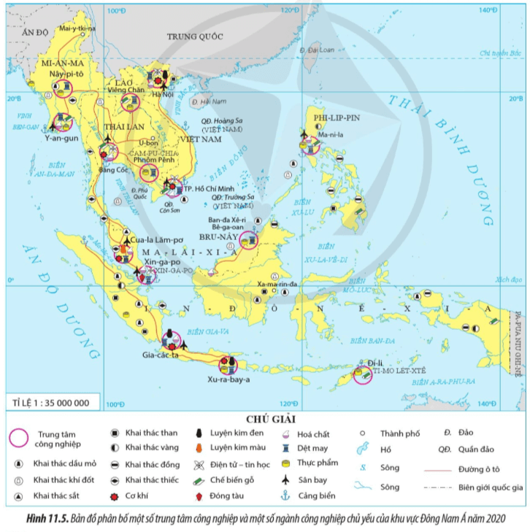

Slide 31
c) Dịch vụ
♦ Tình hình phát triển chung
- Phát triển với tốc độ khá nhanh.
- Cơ cấu ngành dịch vụ ngày càng đa dạng.
- Các nước có ngành dịch vụ phát triển là: Xin-ga-po, Ma-lai-xi-a, Thái Lan,...
Notes:
♦ Tình hình phát triển chung
- Dịch vụ có vai trò quan trọng trong việc thúc đẩy nhanh các hoạt động kinh tế, nâng cao chất lượng cuộc sống của người dân và bảo vệ môi trường.
- Ngành này phát triển với tốc độ khá nhanh, tỉ trọng đóng góp ngày càng cao trong cơ cấu GDP của khu vực (năm 2020 là 49,7 %).
- Cơ cấu ngành dịch vụ ngày càng đa dạng.
- Hiện nay, nhiều nước đã đầu tư cơ sở hạ tầng, mở rộng quy mô, nâng cao năng lực quản lí, ứng dụng công nghệ tiên tiến để nâng cao chất lượng dịch vụ.
- Các nước có ngành dịch vụ phát triển là: Xin-ga-po, Ma-lai-xi-a, Thái Lan,...

Slide 32
♦ Một số ngành tiêu biểu: (xem sách)
- Giao thông vận tải
+ Có vai trò thúc đẩy các ngành sản xuất, tạo cầu nối giữa các quốc gia trong khu vực và các vùng lãnh thổ trên thế giới,...
+ Các loại hình giao thông vận tải rất đa dạng như: đường ô tô, đường sắt, đường sông, đường biển, đường hàng không…
+ Mạng lưới giao thông đã mở rộng khắp khu vực.
+ Các phương tiện vận tải được nâng cấp và đổi mới về trang thiết bị.
+ Giao thông đường biển và đường hàng không được chú trọng để kết nối các nước trong khu vực và thế giới. Dự án Đường ô tô và Đường sắt xuyên Á đang được triển khai xây dựng sẽ là cầu nối quan trọng của nhiều nước. Đường sông cũng được khai thác để chuyên chở hàng hóa và phát triển du lịch như sông Mê Công. Dự án Hành lang Đông - Tây sẽ tăng khả năng lưu thông của khu vực với bên ngoài. Các đầu mối giao thông quan trọng của khu vực là: Xin-ga-po, Băng Cốc, Cua-la-lăm-pơ,...

Slide 33
- Bưu chính viễn thông
+ Đang phát triển nhanh để đáp ứng nhu cầu của nền kinh tế hàng hóa và nhu cầu ngày càng cao của người dân.
+ Quy mô của ngành này ngày càng lớn, tốc độ tăng trưởng nhanh.
+ Hiện nay, nhiều nước đang chú trọng áp dụng khoa học - công nghệ, đổi mới về phương tiện, phương thức vận chuyển, đổi mới thiết bị viễn thông,... để hội nhập tốt với nền kinh tế thế giới.

Slide 34
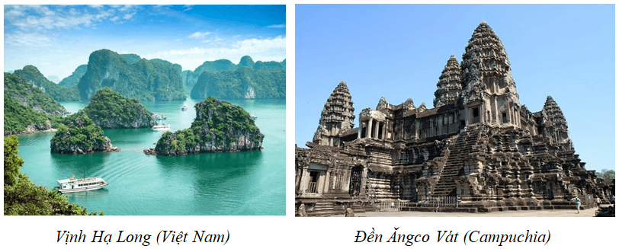
Du lịch
+ Đang phát triển với tốc độ rất nhanh và trở thành ngành mũi nhọn của nhiều nước.
+ Đông Nam Á là khu vực có tài nguyên du lịch phong phú và đa dạng, nhiều di sản đã được UNESCO ghi danh; nhiều bãi biển đẹp…
+ Các nước có doanh thu du lịch hằng năm ở mức cao là: Thái Lan, Ma-lai-xi-a, Xin-ga-po, In-đô-nê-xi-a,...

Slide 35
- Thương mại: có vai trò quan trọng trong nền kinh tế khu vực. Tổng trị giá xuất, nhập khẩu hàng hóa và dịch vụ tăng nhanh; năm 2015 đạt khoảng 2887,5 tỉ USD; năm 2020 đạt 3202,9 tỉ USD.
+ Hoạt động ngoại thương
▪ Một số mặt hàng xuất khẩu như: sản phẩm cây công nghiệp; lúa gạo; sản phẩm điện tử, viễn thông; hàng tiêu dùng; sản phẩm công nghiệp chế biến;...
▪ Các mặt hàng nhập khẩu chủ yếu là: thiết bị công nghiệp, hàng tiêu dùng, nhiên liệu, thực phẩm.
▪ Thị trường xuất khẩu, nhập khẩu của các nước Đông Nam Á ngày càng được mở rộng ở nhiều khu vực, nhiều nước trên thế giới. Trong đó, thị trường xuất nhập khẩu phát triển nhất là Trung Quốc, EU, Hoa Kỳ,...

Slide 36
+ Hoạt động nội thương: góp phần thúc đẩy tiêu dùng, tái sản xuất, lưu thông hàng hoá, đáp ứng nhu cầu của người dân,... với hình thức và sản phẩm ngày càng đa dạng.
▪ Bên cạnh hình thức chợ quê, cửa hàng bán lẻ, ngày nay các trung tâm thương mại, siêu thị đã có mặt ở hầu khắp khu vực.
▪ Hình thức thương mại điện tử đang phát triển mạnh.
▪ Tổng mức bán lẻ hàng hoá và doanh thu dịch vụ tiêu dùng tăng nhanh, góp phần quan trọng vào tăng trưởng kinh tế của khu vực.

Slide 37
- Tài chính ngân hàng:
+ Đang được mở rộng, từng bước hiện đại hoá để đáp ứng nhu cầu phát triển và hợp tác sâu rộng với thế giới.
+ Nhiều tổ chức ngân hàng tài chính lớn trên thế giới đã đặt trụ sở ở một số nước Đông Nam Á.
+ Xin-ga-po là trung tâm tài chính ngân hàng lớn hàng đầu trên thế giới hiện nay.

Slide 38
KẾT THÚC

